Slide 1

Профессиональная ориентация в школе: сущность, актуальные проблемы и пути решения.
Баюкова Надежда Олеговна, заведующий кафедрой общего образования МОГАУ ДПО «ИРОиПКПК», кандидат педагогических наук, доцент
МАГАДАН
28.02.2022 г.

Slide 2






ФАКТОРЫ, ВЛИЯЮЩИЕ
НА ПРОЦЕСС ВОСПИТАНИЯ

Slide 3
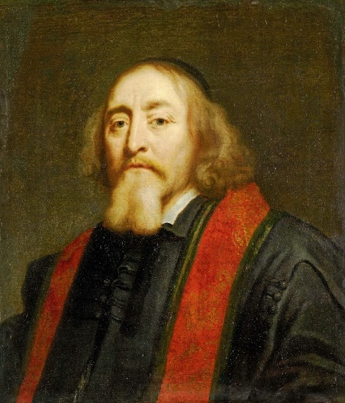
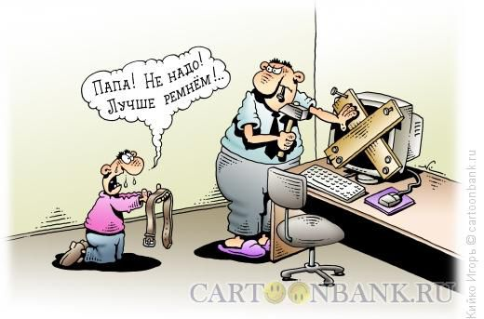
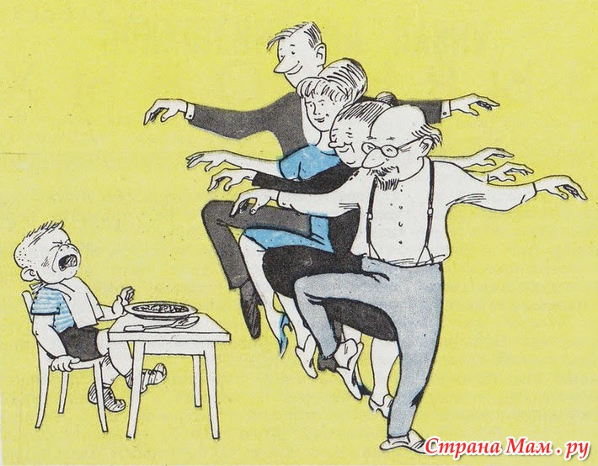
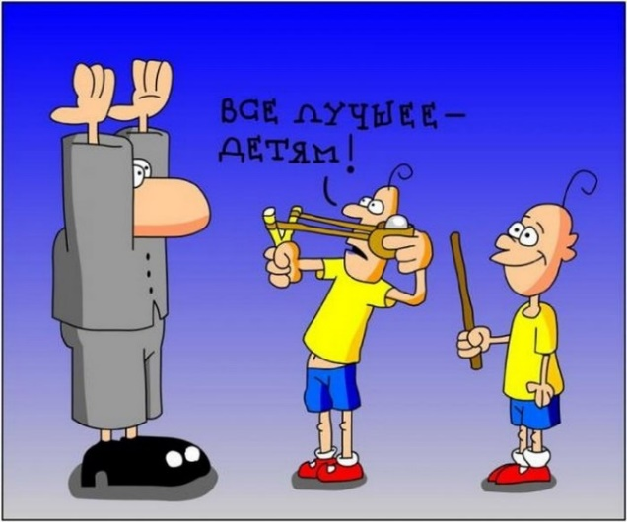
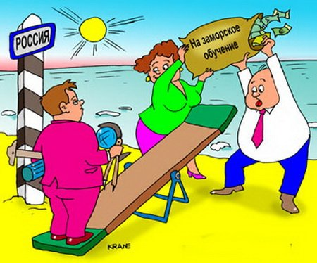
Пренебрежение воспитанием есть гибель людей, семей, государств и всего мира.
Я. А. Коменский (1592-1670)

Slide 4

СРЕДСТВА МАССОВОЙ ИНФОРМАЦИИ
СВОБОДА МНЕНИЯ

Slide 5
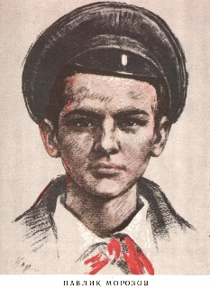
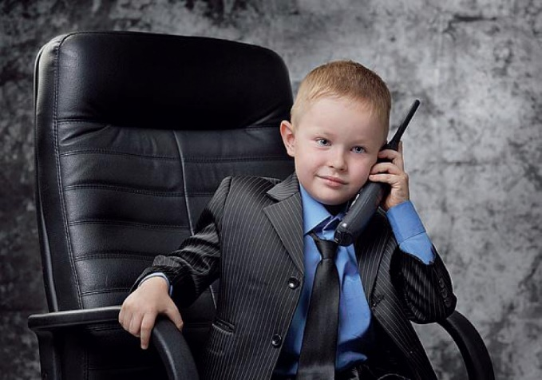
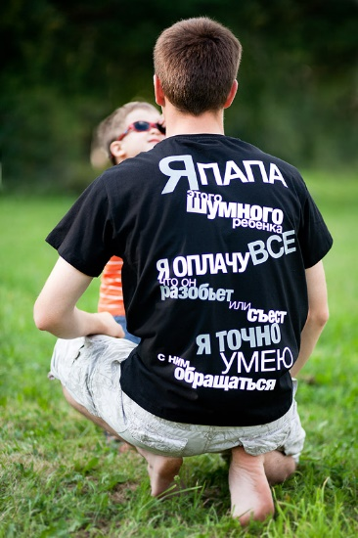
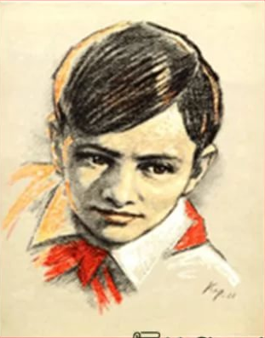
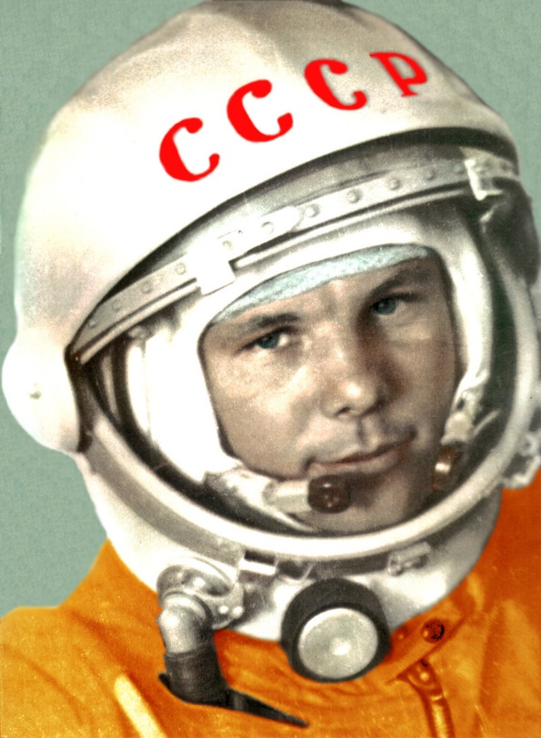
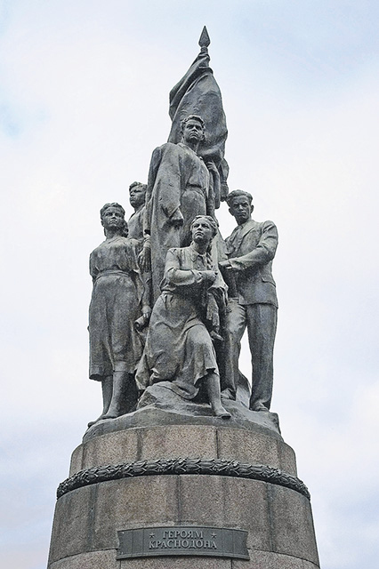


ИДЕАЛЫ
ИДЕАЛЫ, К КОТОРЫМ НЕОБХОДИМО СТРЕМИТЬСЯ
ОТСУТСТВИЕ ИЛИ СКРОМНОЕ ПРИСУТСТВИЕ ИДЕАЛОВ

Slide 6
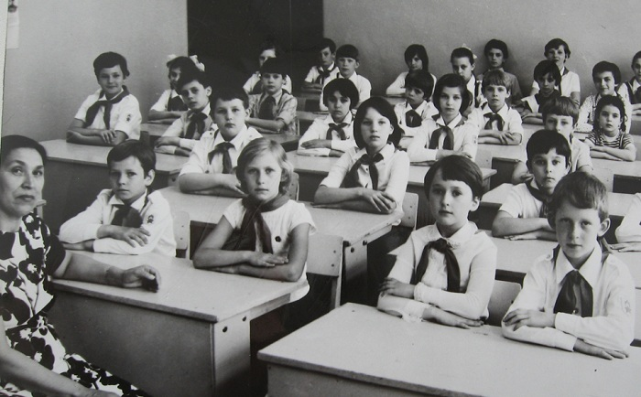
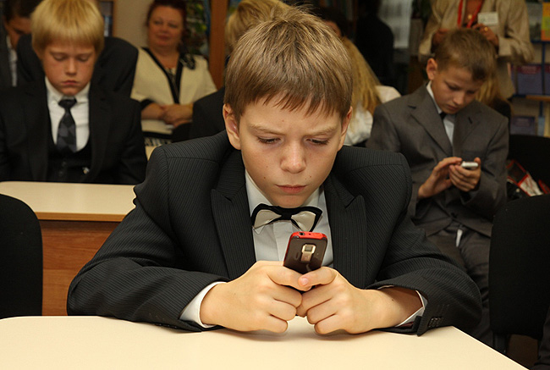
ПРОБЛЕМЫ С ДИСЦИПЛИНОЙ, ПРЕДСТАВЛЕНИЕ О ПРАВАХ ЧЕЛОВЕКА
КАК О ВСЕДОЗВОЛЕННОСТИ,
РОСТ И УСЛОЖНЕНИЕ КОНФЛИКТОВ В СВЯЗИ
С СОЦИАЛЬНЫМ РАССЛОЕНИЕМ В ОБЩЕСТВЕ, УВЕЛИЧЕНИЕ ДЕТЕЙ С ДЕВИАНТНЫМ ПОВЕДЕНИЕМ, ГЕНДЕРНОЙ УНИФИКАЦИЕЙ
ШКОЛЬНАЯ ЖИЗНЬ

Slide 7
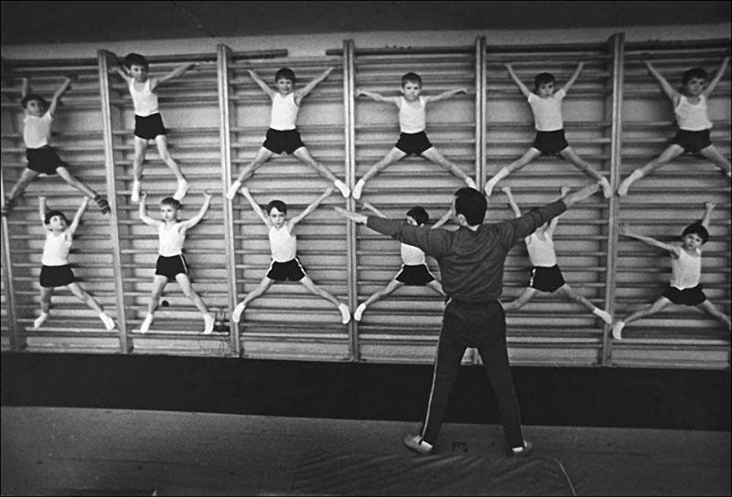
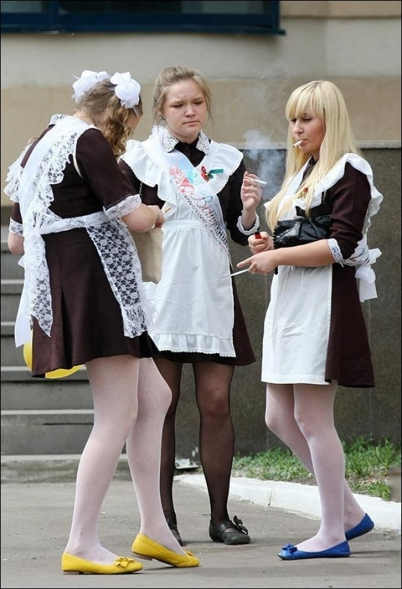
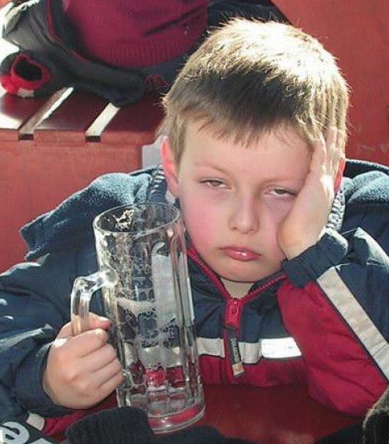
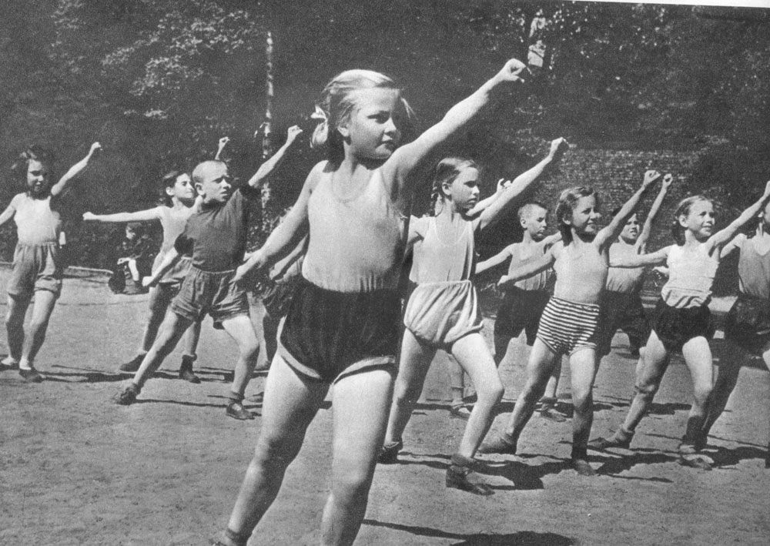
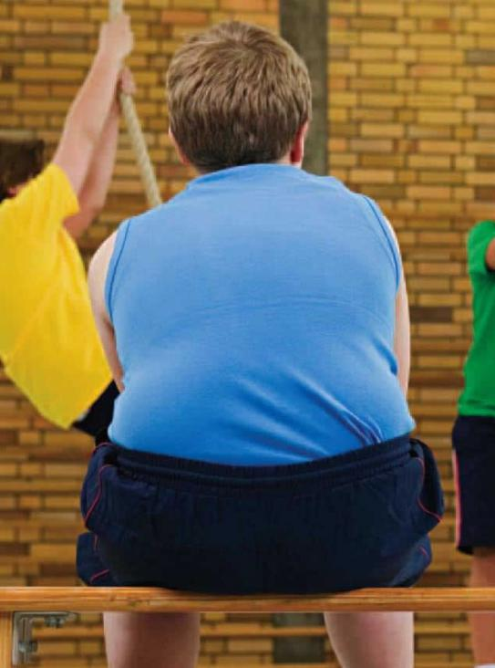
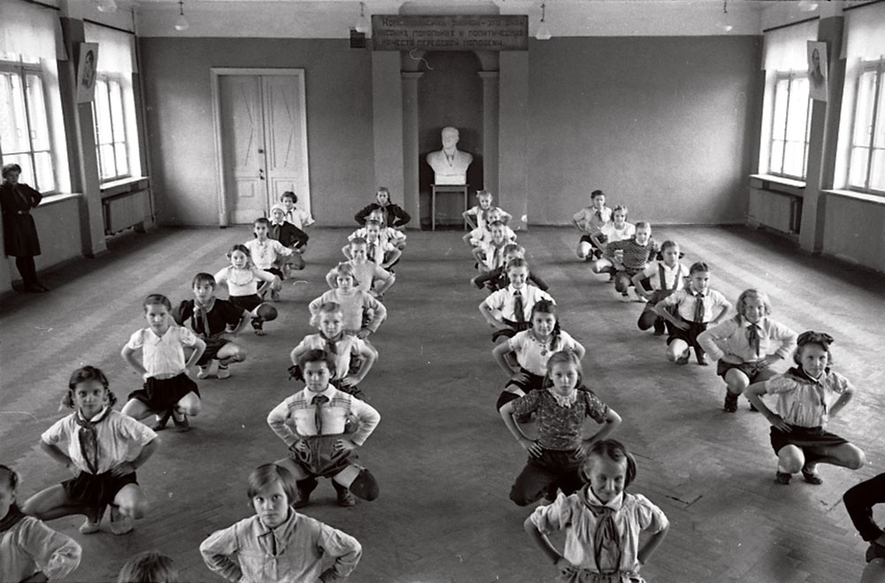

ЗДОРОВЬЕ

Slide 8
Основные мотивы выбора профессиональной деятельности
"Что я хочу от будущей профессии?"
Деньги
Стремление к славе
Стремление к власти
Творчество
Служение

Slide 11
Трудолюбие. Без него любой труд в тягость.

Slide 12


Slide 13
atlas100.ru
АТЛАС НОВЫХ ПРОФЕССИЙ
proektoria.online
ПРОЕКТОРИЯ
bilet-help.worldskills.ru
БИЛЕТ В БУДУЩЕЕ

Slide 14


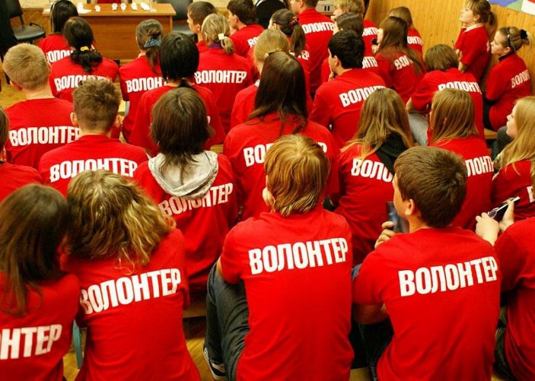
ОБЩЕСТВЕННАЯ ДЕЯТЕЛЬНОСТЬ
ОРГАНЫ ШКОЛЬНОГО СОУПРАВЛЕНИЯ, УЧЕНИЧЕСКОГО САМОУПРАВЛЕНИЯ, РАЗНООБРАЗНЫЕ ОБЩЕСТВЕННЫЕ ОБЪЕДИНЕНИЯ, ВОЛОНТЕРСКАЯ ДЕЯТЕЛЬНОСТЬ

Slide 16
Современное состояние профессиональной ориентации в РФ.
Старшеклассники к моменту выбора профильного ЕГЭ:
50%
не соотносят будущую
профессию со своими
реальными возможностями
46%
ориентируются при выборе профессии на мнение родителей и родственников
67%
не имеют представления о
сущности выбранной
профессии
* по данным лаборатории социально-профессионального самоопределения молодежи ИСМО РАО

Slide 17
Принципы современной профориентационной работы
1. Всеобщая талантливость
2. Взаимное превосходство
3. Неизбежность перемен

Slide 18
Главные условия эффективности профориентационной работы
Систематичность и преемственность.
Дифференциация и индивидуализация.
Оптимизация в сочетании массовых, групповых, индивидуальных и практических форм профориентационной работы.
Сотрудничество семьи, школы, профессиональных учебных заведений, работодателей, органов по труду, занятости и социальной защите.
Учёт потребностей экономики, бизнеса и общества в квалифицированных специалистах
Психологизация профориентационной работы.

Slide 19
4 подхода к профориентации
Информационный подход.
Диагностико-консультативный подход.
Развивающий подход.
Активизирущий подход.

Slide 20
Результативные критерии эффективности профориентационной работы.
Достаточная информация о мире профессий и способах ее получения.
Потребность в обоснованном выборе профессии.
Уверенность школьника в социальной значимости труда.
Степень самопознания школьника.

Slide 21
Базовые навыки XXI века
Управление вниманием, концентрация, осознанность
Эмоциональная грамотность
Цифровая грамотность
Творчество, креативность
Экологическое мышление
Кросскультурность
Способность к [до-, само-, пере-, раз-] учению

Slide 22
На книжной полке.
Книги Януша Корчака «Как любить ребенка» и «Когда я снова стану маленьким».
Книги Шалвы Амонашвили – цикл работ «Гуманная педагогика» и цикл работ, посвященных его проекту «Школа радости».
Книга Димы Зицера «Любить нельзя воспитывать» – это один из важных уроков воспитания и его книги «Семья – это про любовь» и «Свобода от воспитания».
Книги Людмилы Петрановской «Тайная опора. Привязанность в жизни ребенка», «Если с ребенком трудно», «Большая книга про вас и вашего ребенка».
Цикл работ Игоря Кона «Этнография детства».

Slide 23

Благодарю за внимание.
Остались вопросы?
nob80@inbox.ru

Slide 24
Технологии сопровождения профессионального самоопределения

